Slide 1
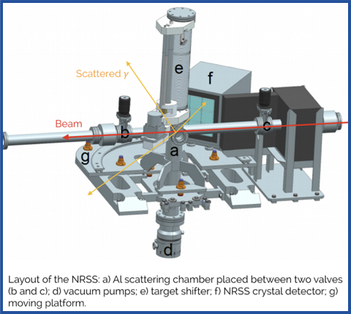
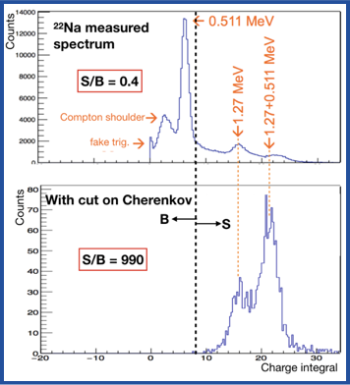
Nuclear Resonant Scattering for 𝛾-Beam Characterization procedure at ELI-NP
Presenter:
Gigi Cappello, Ph.D. in particle physics
Post doctoral fellow at INFN sezione di Catania (Italy)
Authors:
Gigi Cappello¹, Oscar Adriani^{2,5}, Sebastiano Albergo^{1,6},Mirco Andreotti³, Rita Borgheresi^{2,5}, Paolo Cardarelli³, Elisabetta Maria Grazia Consoli³, Giovanni Di Domenico³, Federico Evangelisti³, Mauro Gambaccini^{3,7}, Giacomo Graziani², Nunzio Guardone^{1,6}, Antonio Stefano Italiano¹, Michela Lenzi², Michele Marziani³, Giovanni Passaleva², Gianfranco Paternò³, Alin Titus Serban², Stefano Squerzanti³, Alessia Rita Tricomi^{1,6}, Alessandro Variola⁴, Michele Veltri²
¹Istituto Nazionale di Fisica Nucleare, INFN - Sezione di Catania, via S.Sofia,64, Catania, Italy , ²Istituto Nazionale di Fisica Nucleare, INFN - Sezione di Firenze, via Sansone, 1, Sesto F., Italy , ³Istituto Nazionale di Fisica Nucleare, INFN - Sezione di Ferrara, via Saragat,1, Ferrara, Italy , 4 Istituto Nazionale di Fisica Nucleare, INFN - Laboratori Nazionali di Frascati, Frascati, Italy, ⁵Dipartimento di Fisica e Astronomia, Università di Firenze, Firenze, Italy, ⁶Dipartimento di Fisica e Astronomia, Università di Catania, Catania, Italy, ⁷Dipartimento di Fisica e Scienze della Terra, Università di Ferrara, Ferrara, Italy
About the work:
Gamma beams of unprecedented characteristics (in terms of brilliance, bandwidth, time structure…) will be produced in the ELI-NP facility near Bucharest in Romania. Given this, the characterization of the beam is itself a scientific challenge, that has been overcome by the WP-09 of the EuroGammaS collaboration, using a cross-calibrated multi-detector approach. The Nuclear Resonant Scattering System (NRSS) will provide an absolute energy calibration for the whole Beam Chracterization System. The NRSS will use a peculiar double-readout approach in order to detect resonant events over background: both scintillation and Cherenkov photons produced inside the same crystals will be separately read. This method proved to be very powerful and suitable for many applications.

